Slide 1
О подготовке к Всероссийскому фестивалю народной песни, музыки и танца
Об итогах
Всероссийского фестиваля народной песни, музыки и танца
«На родине М.Е. Пятницкого»

Slide 2
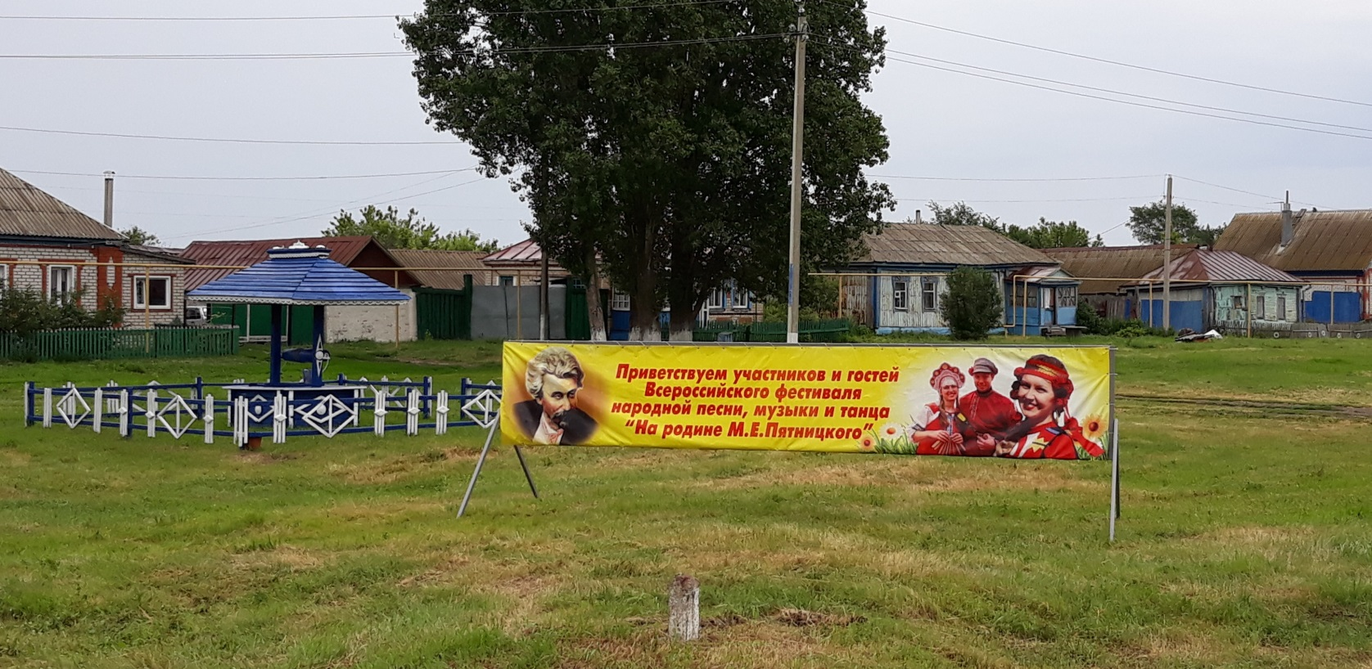
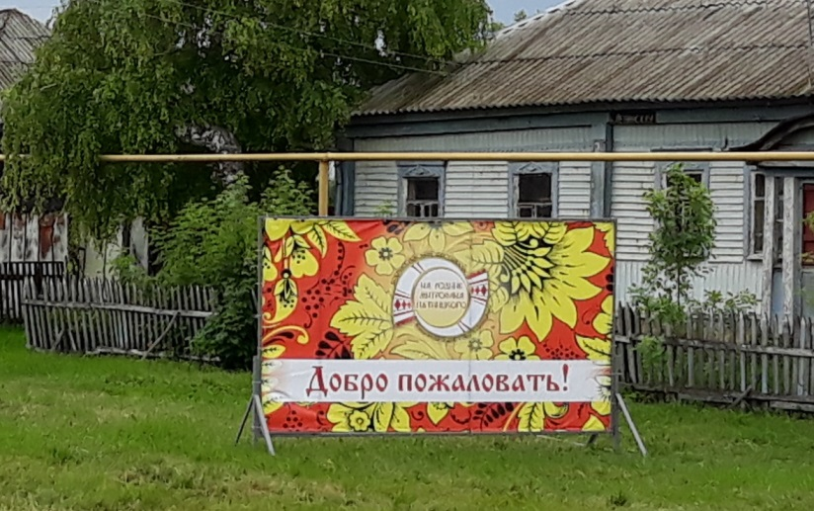
О подготовке к Всероссийскому фестивалю народной песни, музыки и танца
30 июня, с. Александровка

Slide 3
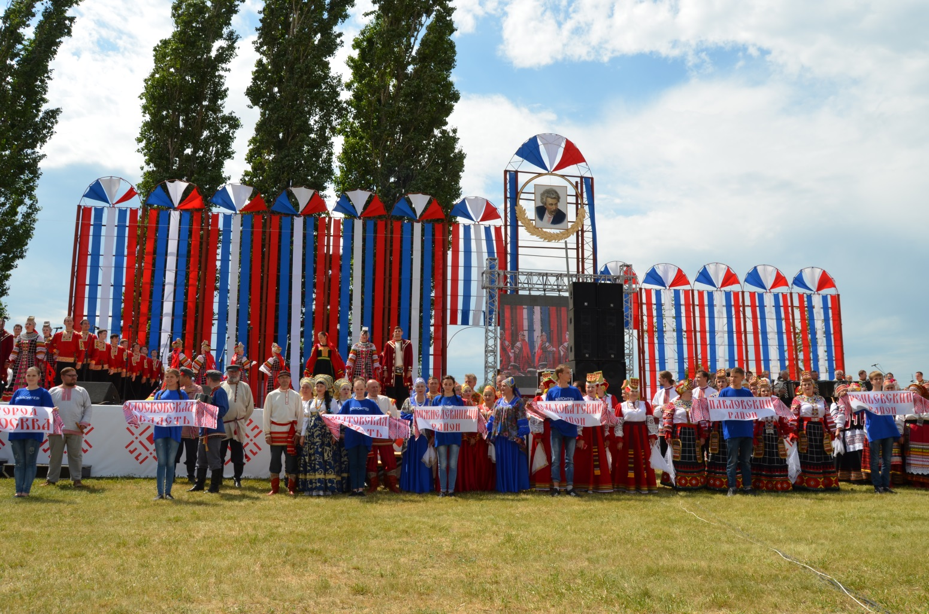
О подготовке к Всероссийскому фестивалю народной песни, музыки и танца
17 Всероссийский фестиваль «На родине М.Е. Пятницкого»

Slide 4
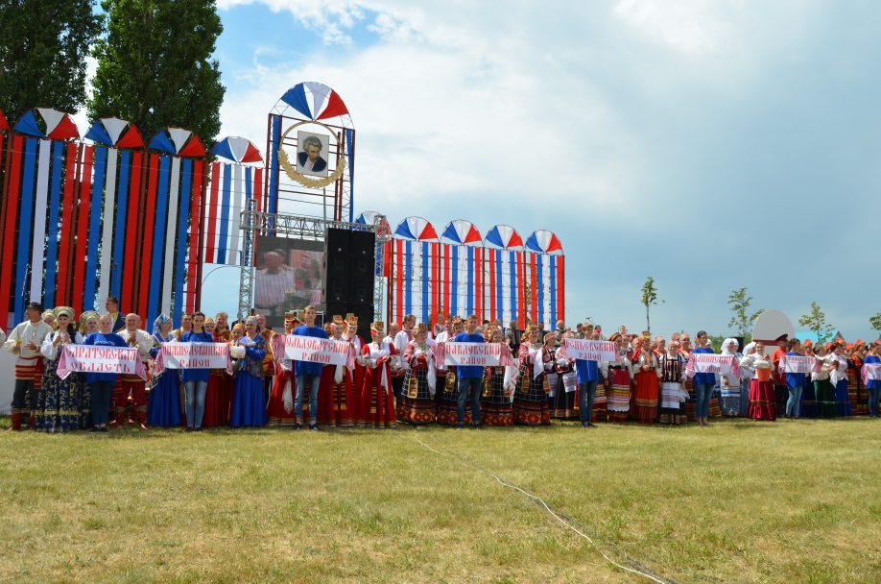
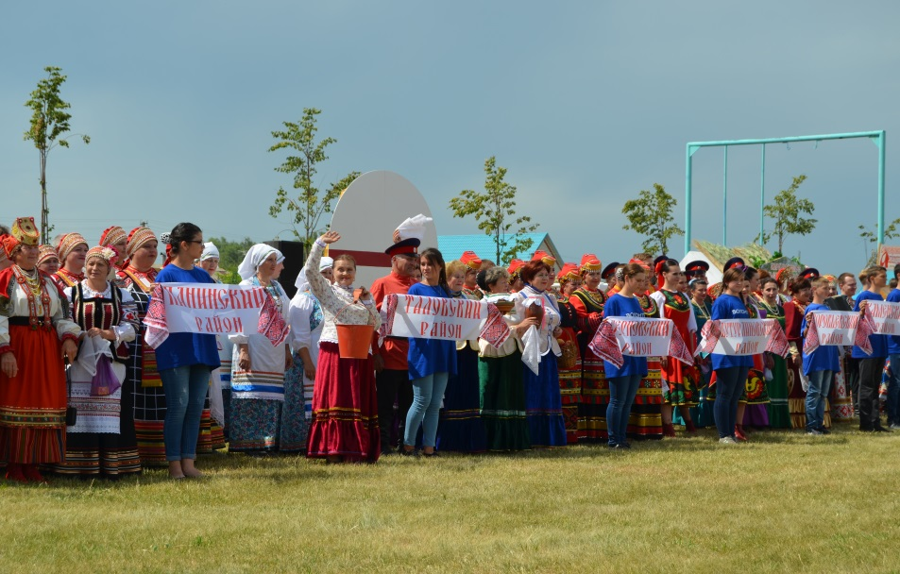
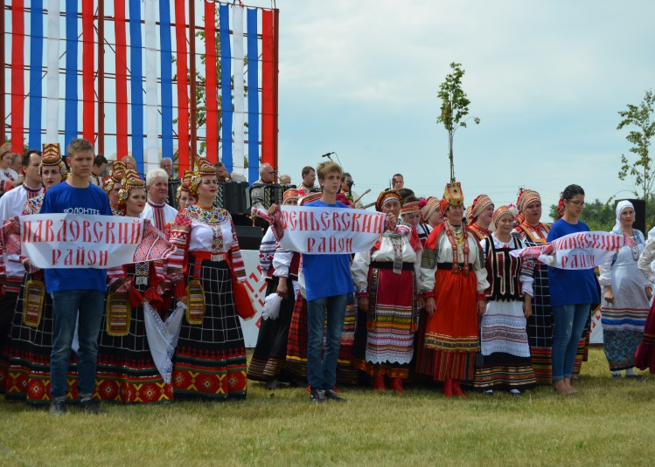
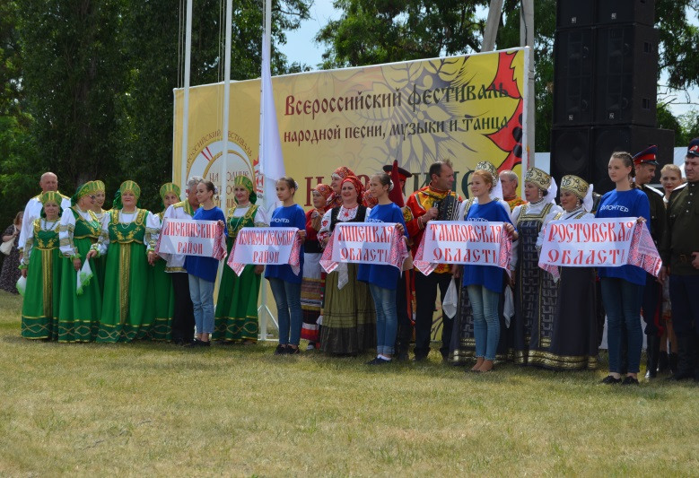
О подготовке к Всероссийскому фестивалю народной песни, музыки и танца
Участники из 7 регионов России
и 17 районов области

Slide 5
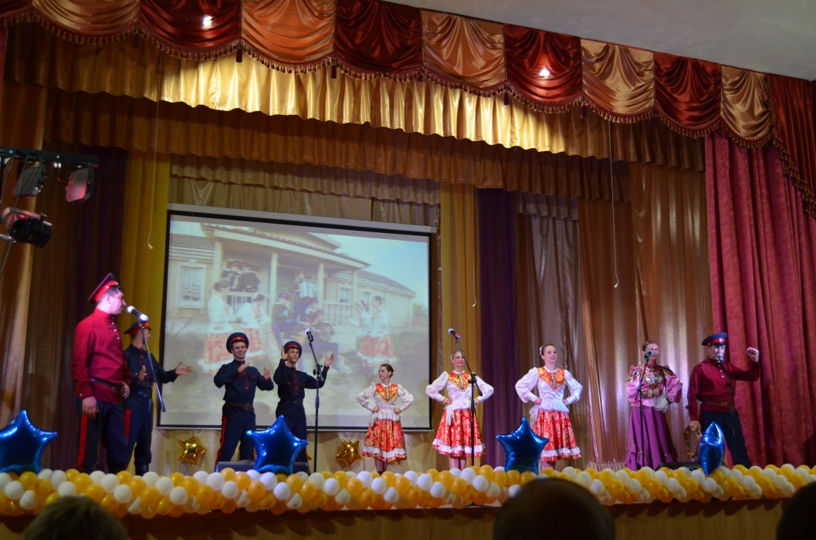
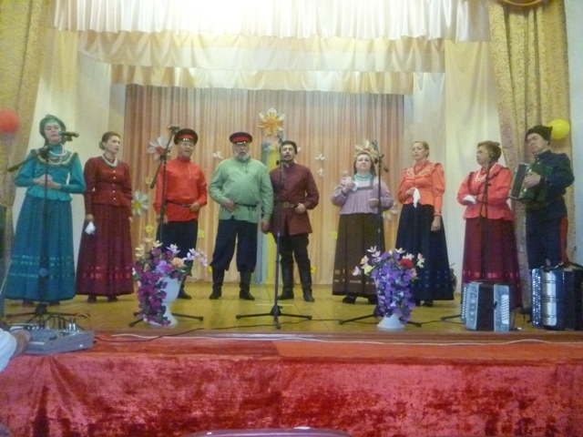
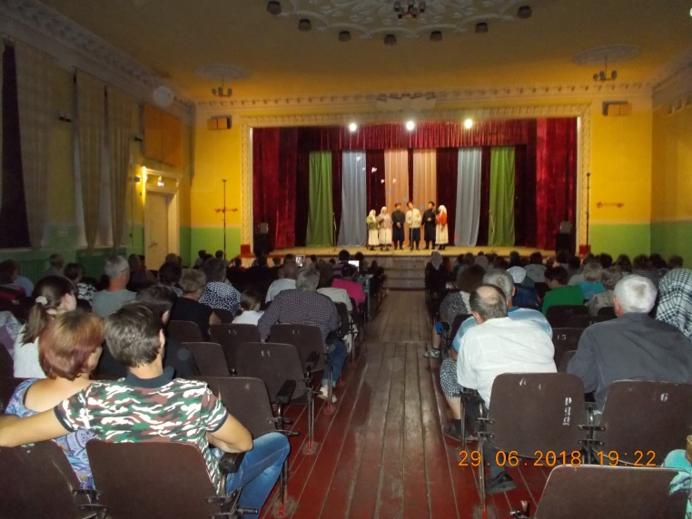
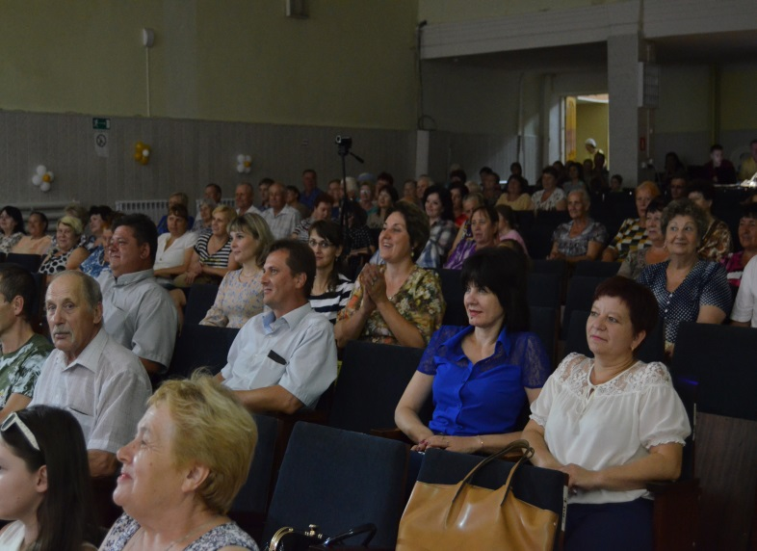
О подготовке к Всероссийскому фестивалю народной песни, музыки и танца
Концерты накануне фестиваля

Slide 6
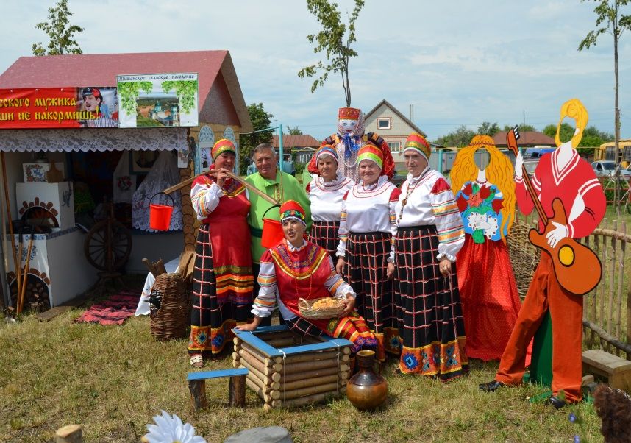
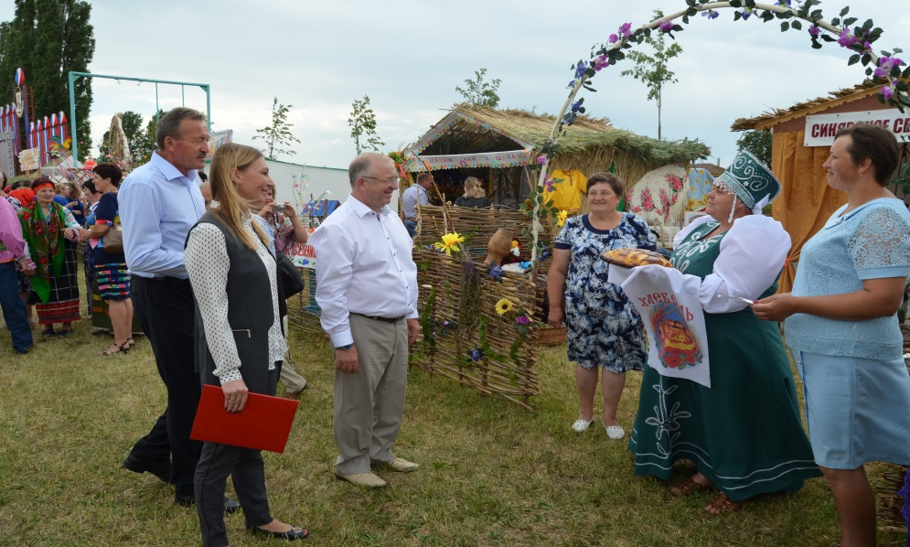
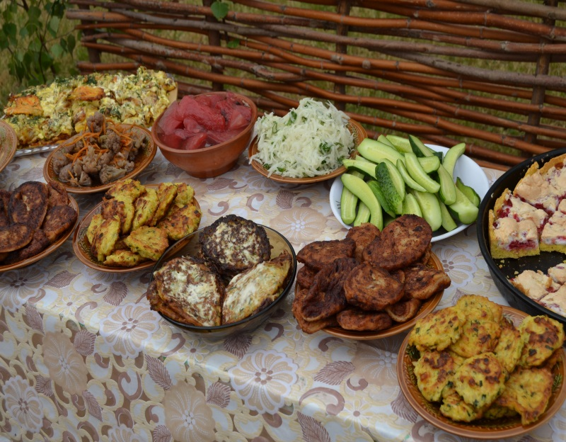
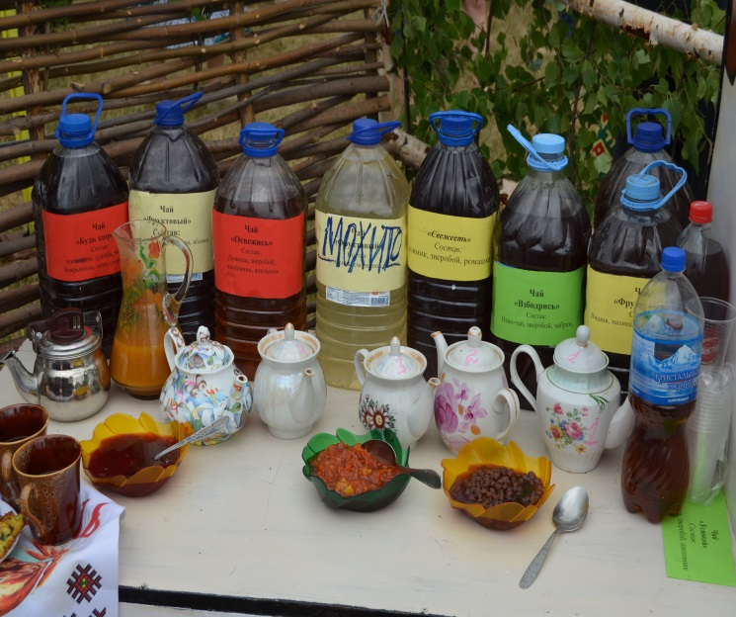
О подготовке к Всероссийскому фестивалю народной песни, музыки и танца
«Хлебосольная деревня»

Slide 7
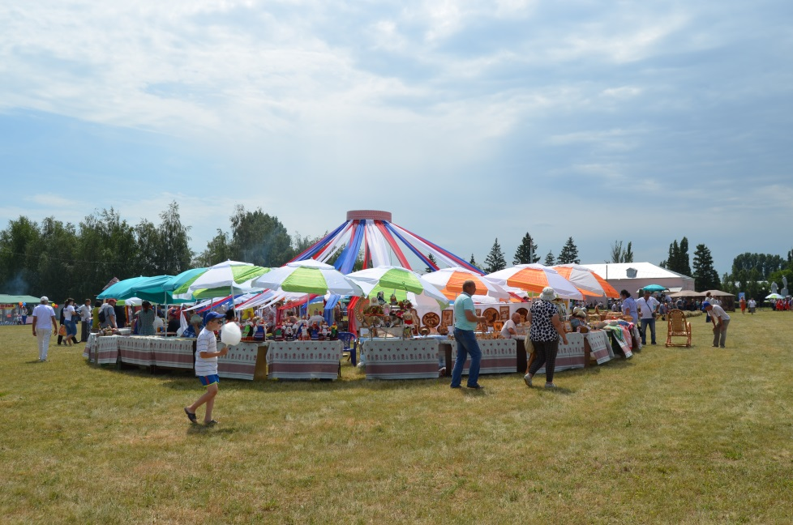
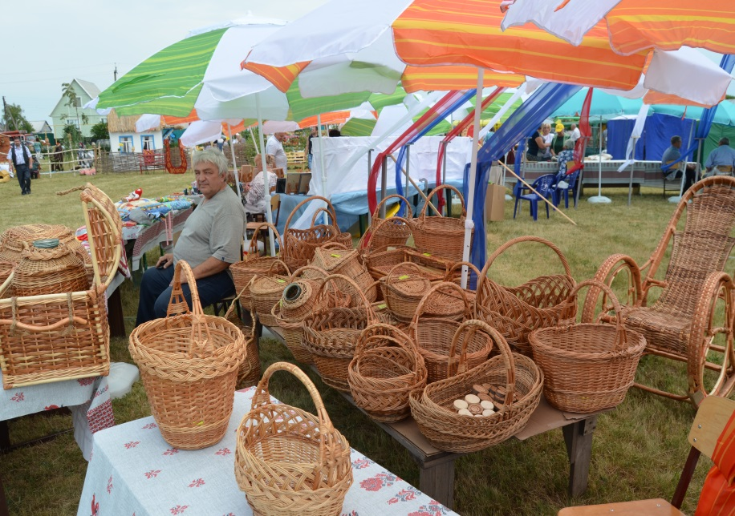
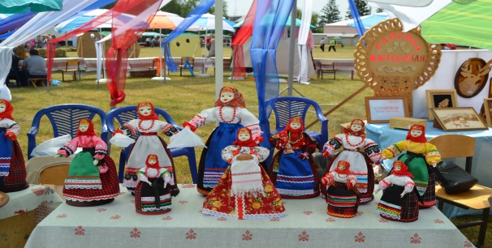
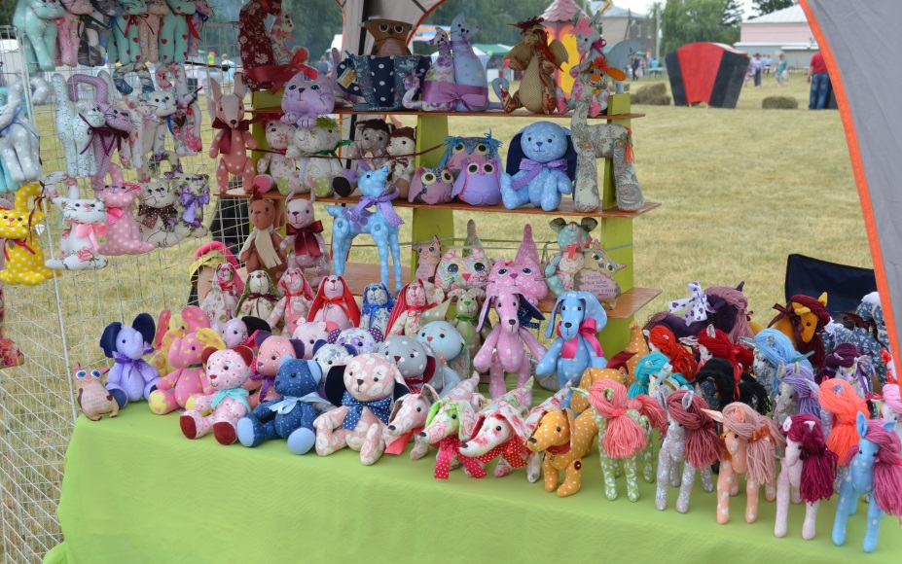
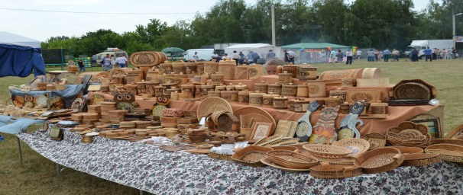
О подготовке к Всероссийскому фестивалю народной песни, музыки и танца
«Мастеровая деревня»

Slide 8
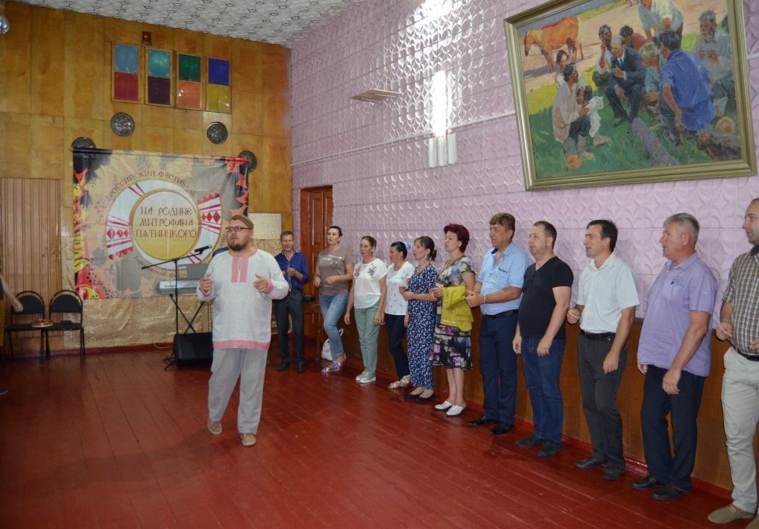
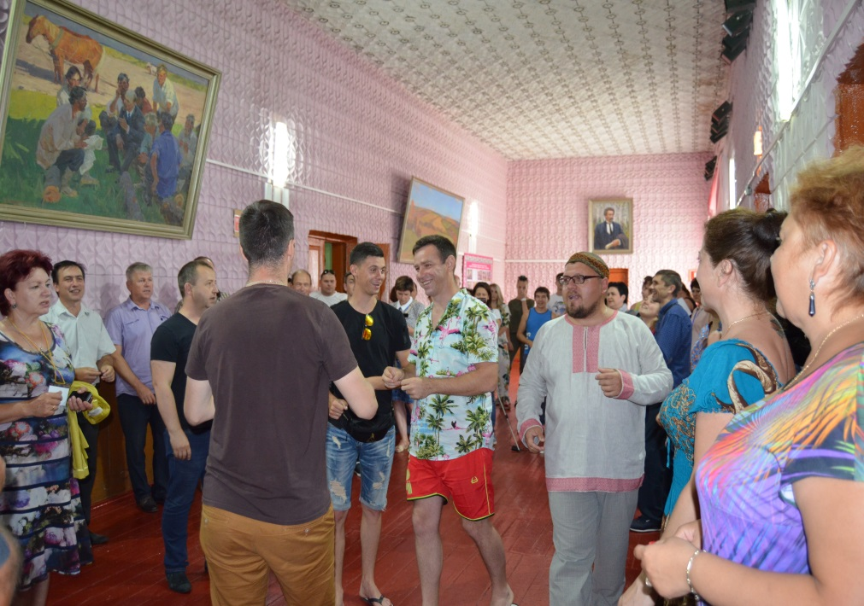
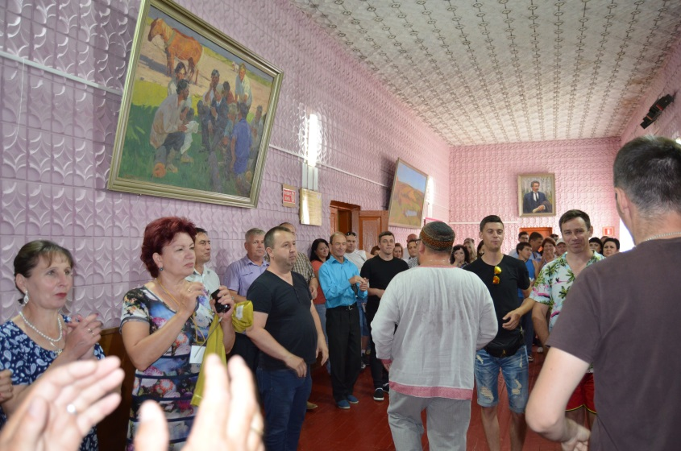
О подготовке к Всероссийскому фестивалю народной песни, музыки и танца
Мастер-класс Романа Ломова

Slide 9
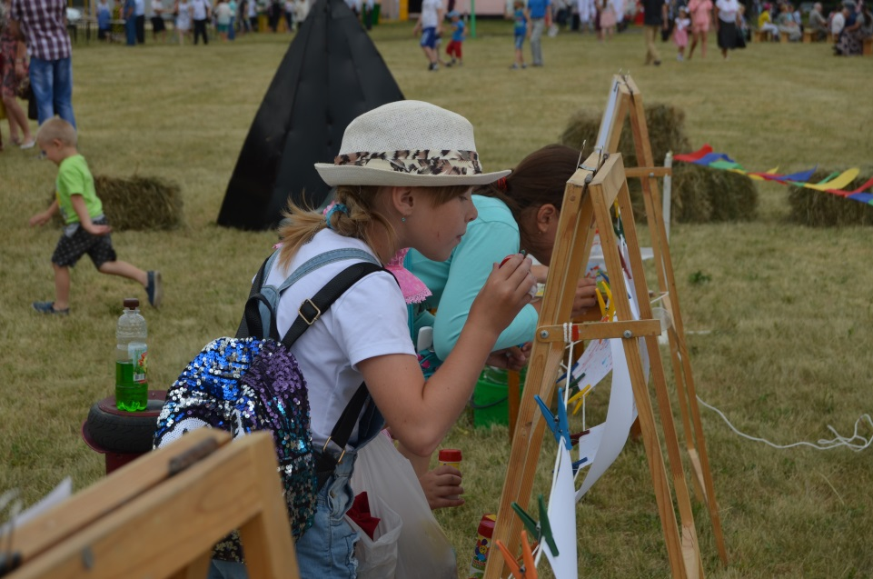
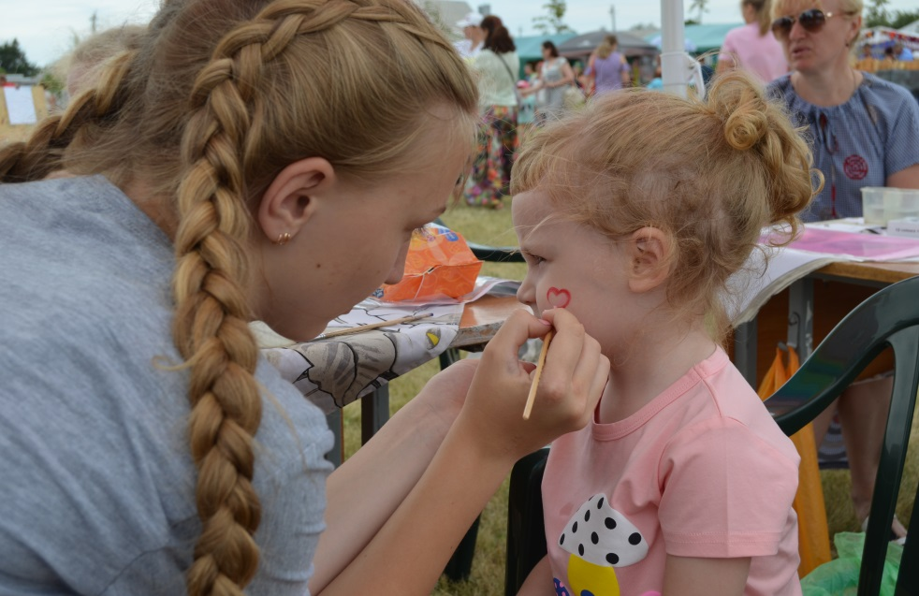
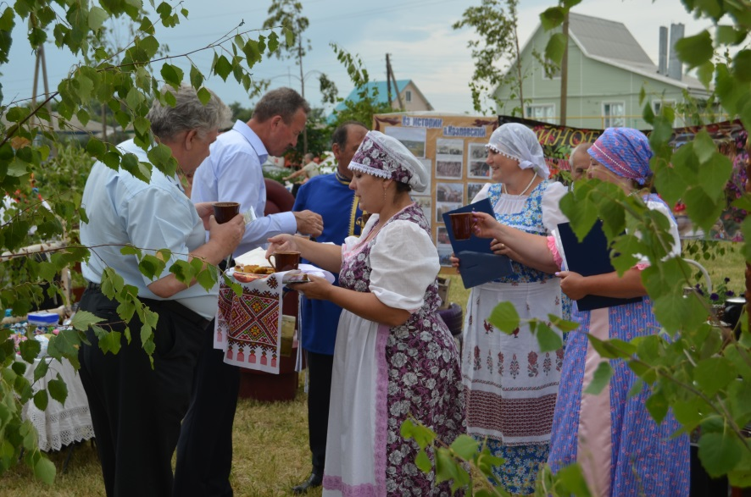
О подготовке к Всероссийскому фестивалю народной песни, музыки и танца
Интерактивные площадки

Slide 10
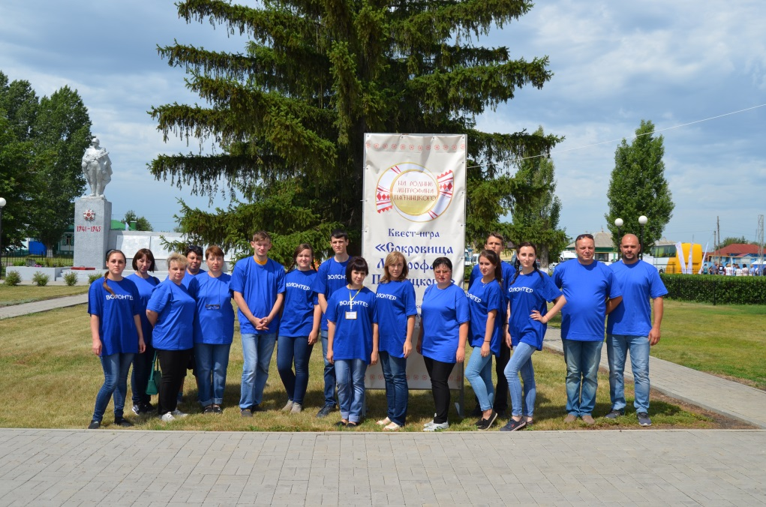
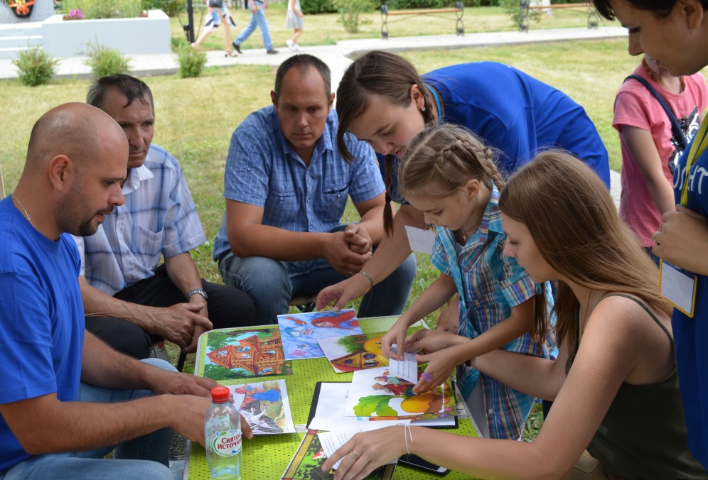
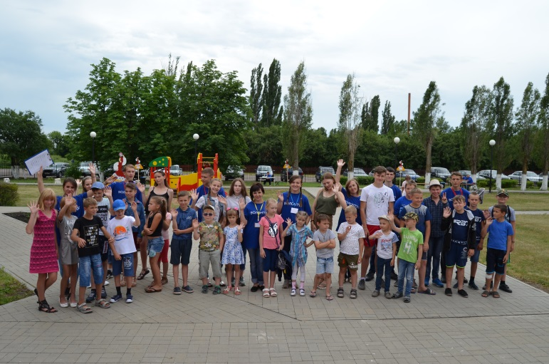
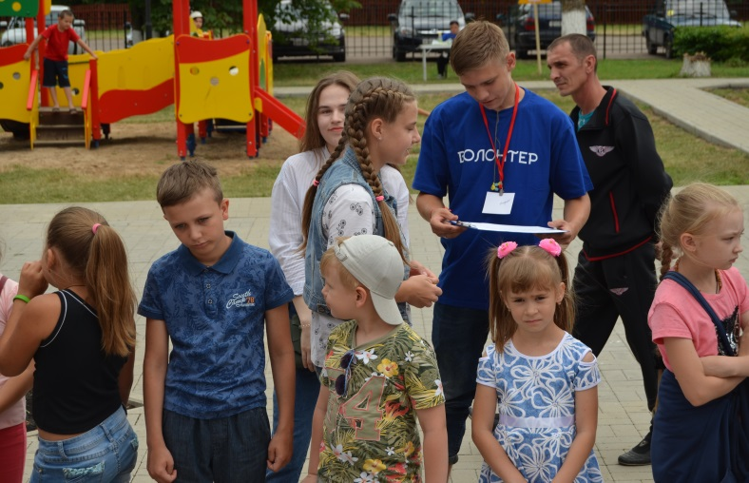
О подготовке к Всероссийскому фестивалю народной песни, музыки и танца
Волонтёры на фестивале

Slide 11
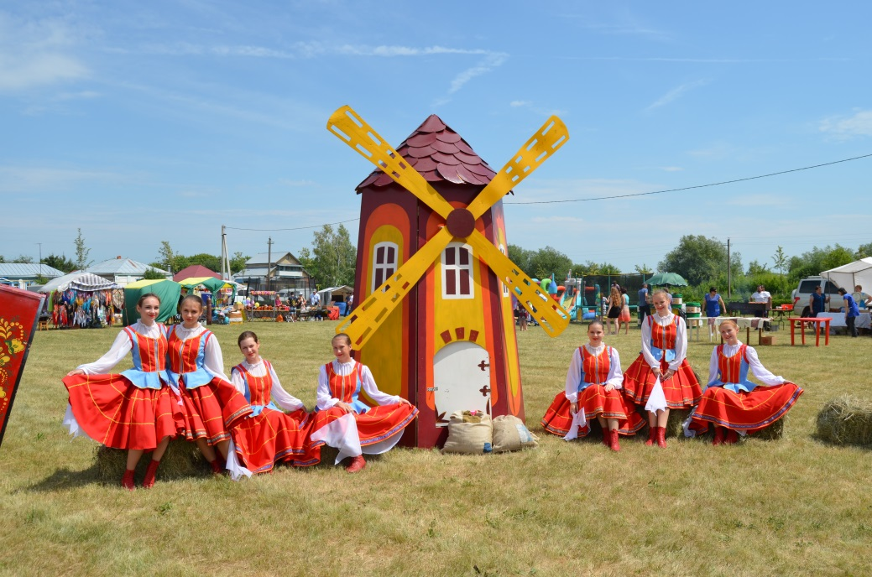
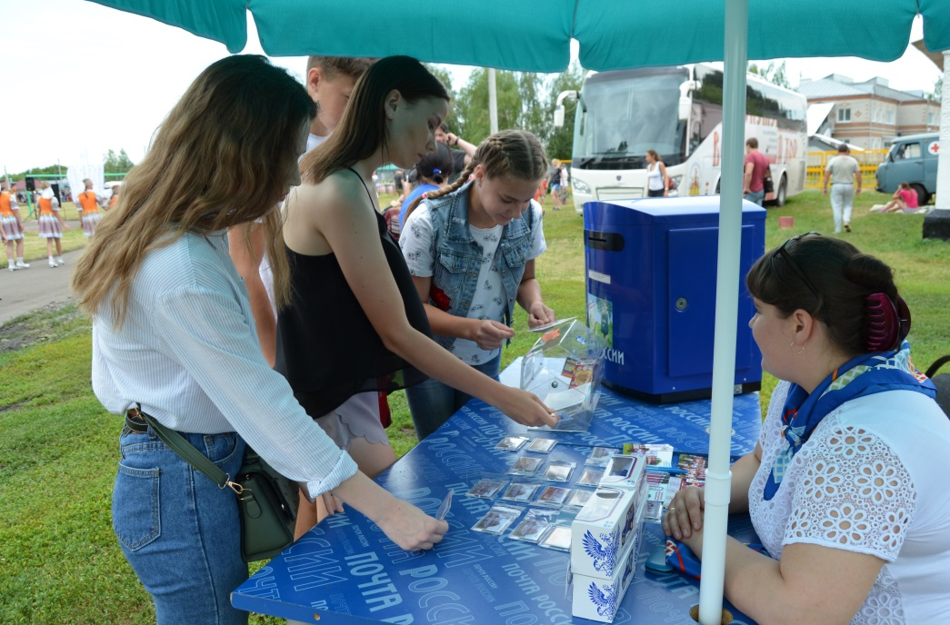
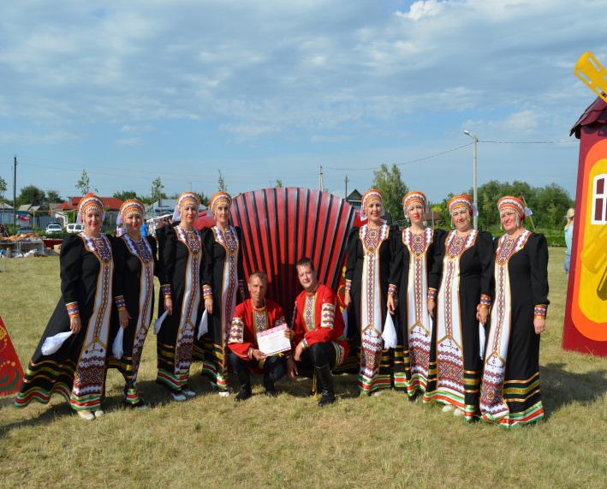
О подготовке к Всероссийскому фестивалю народной песни, музыки и танца
Фотозона и событийная почта

Slide 12
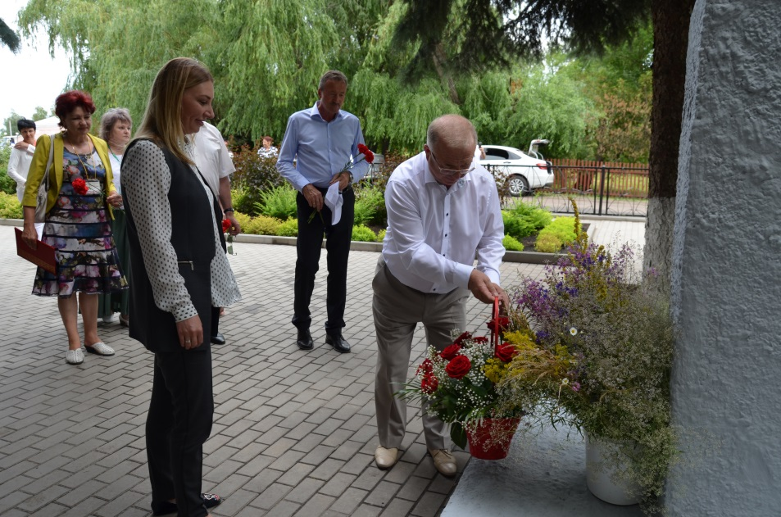
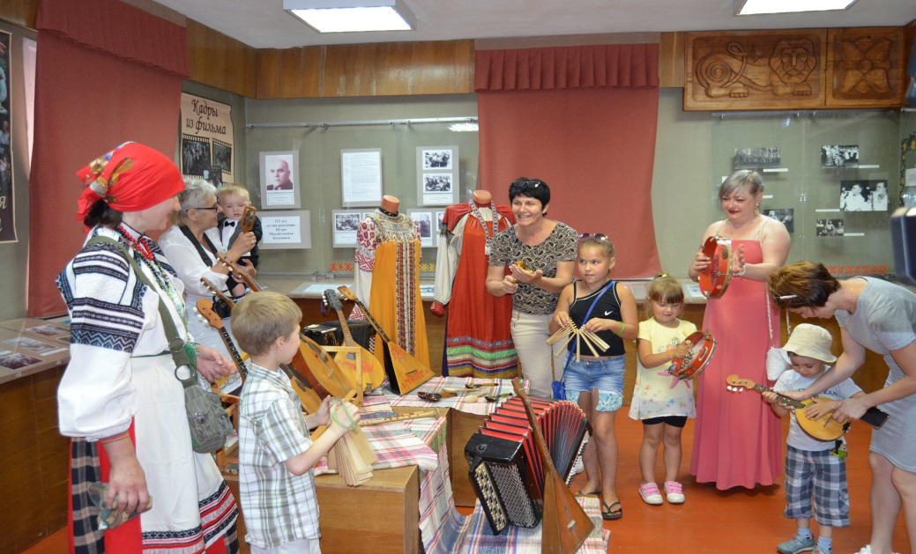
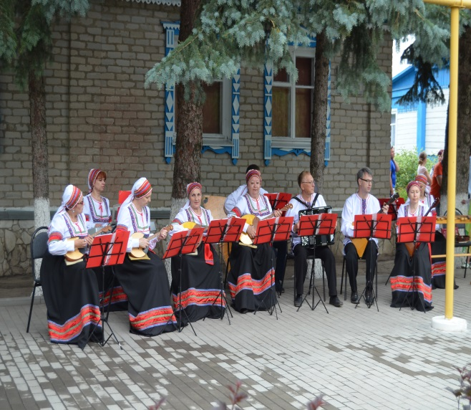
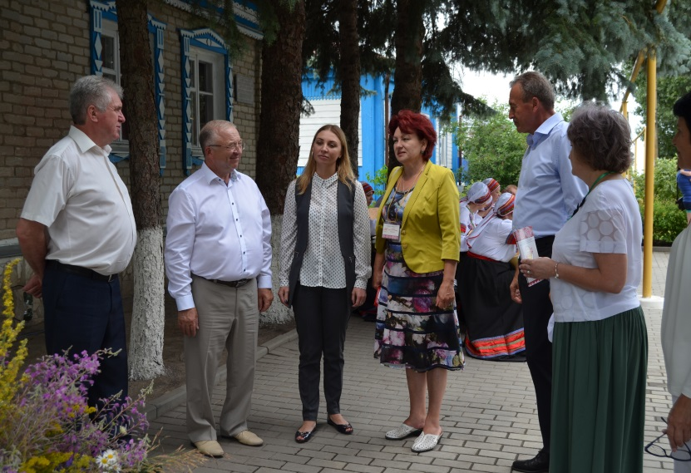
О подготовке к Всероссийскому фестивалю народной песни, музыки и танца
Дом-музей М.Е. Пятницкого

Slide 13
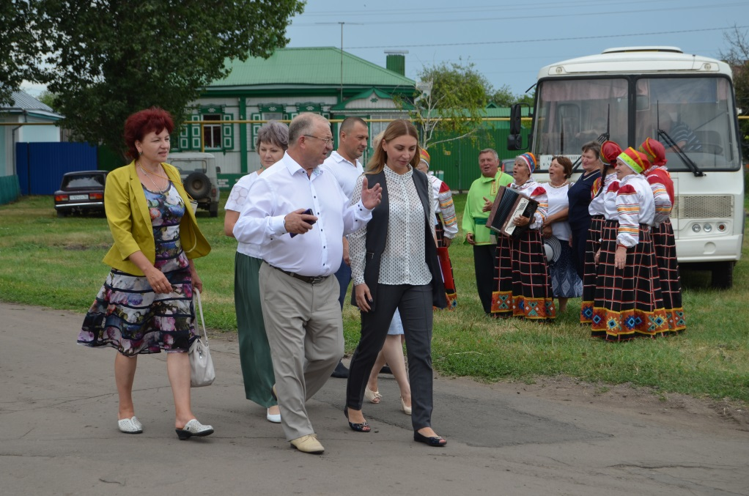
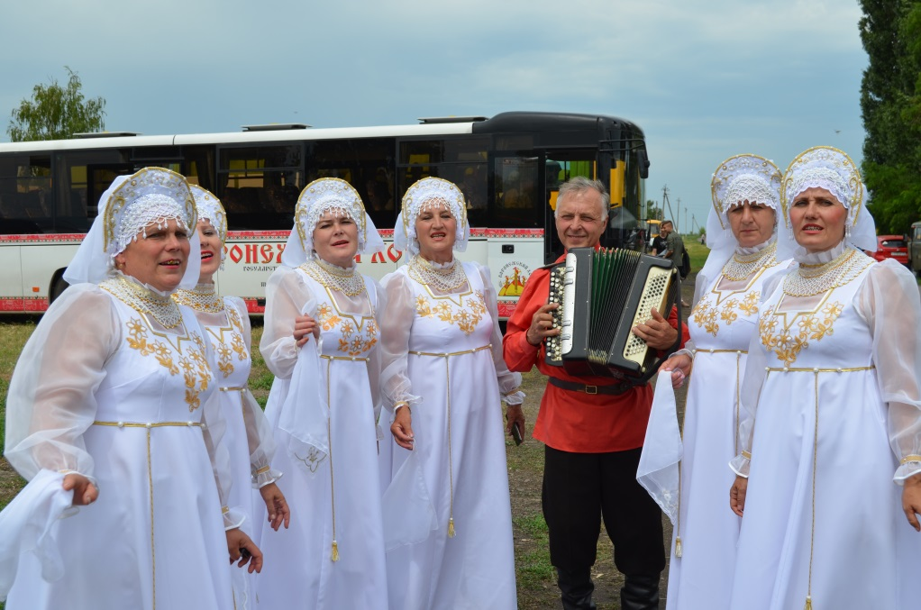
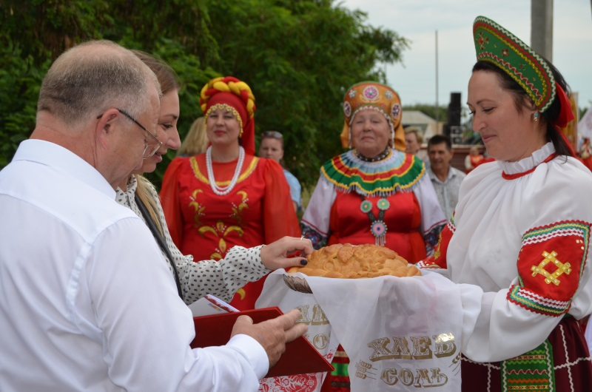
О подготовке к Всероссийскому фестивалю народной песни, музыки и танца
«Песенный коридор»

Slide 14
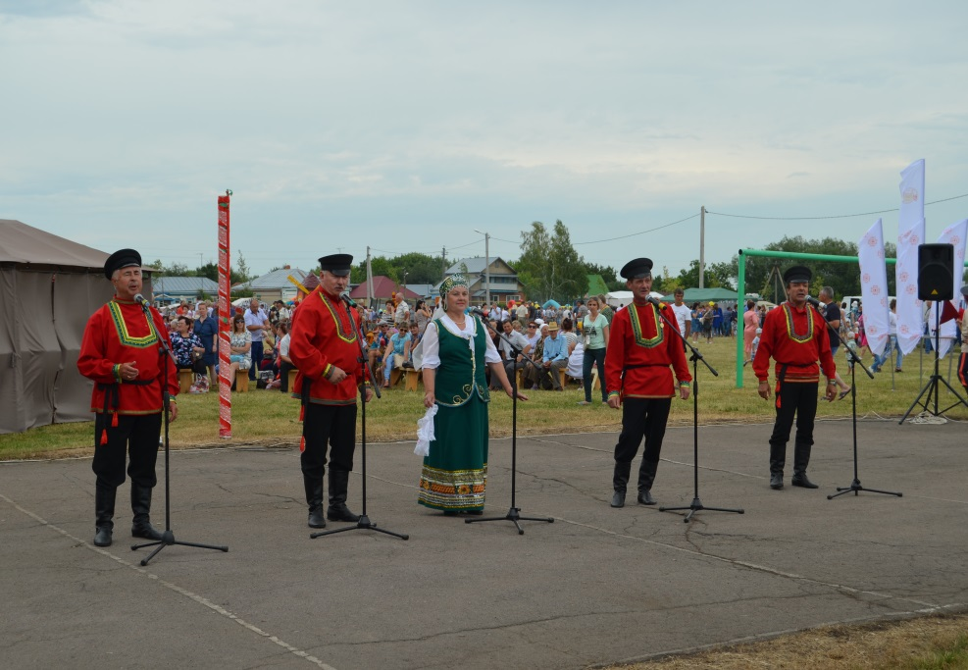
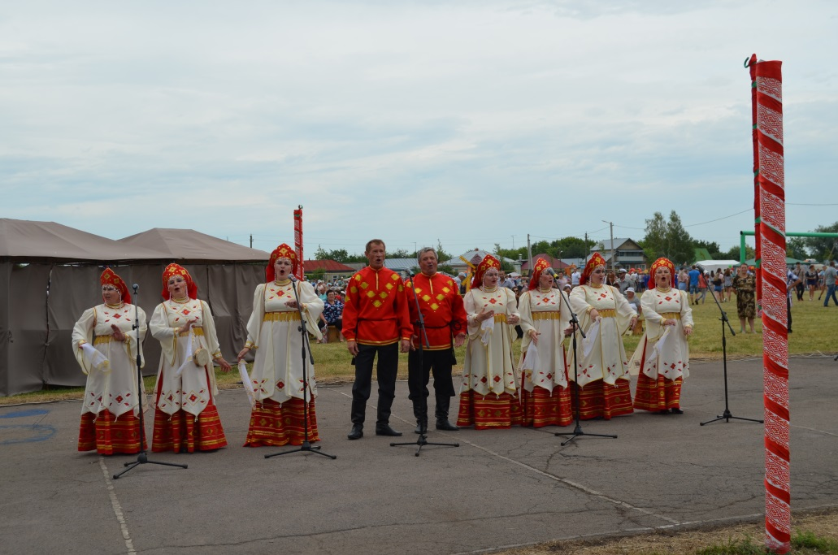
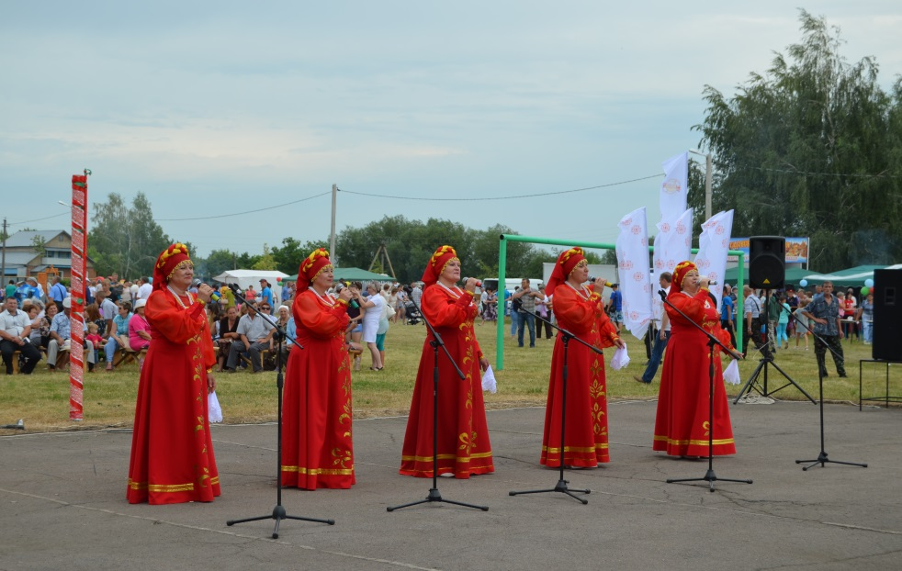
О подготовке к Всероссийскому фестивалю народной песни, музыки и танца
«Поющая деревня»

Slide 15
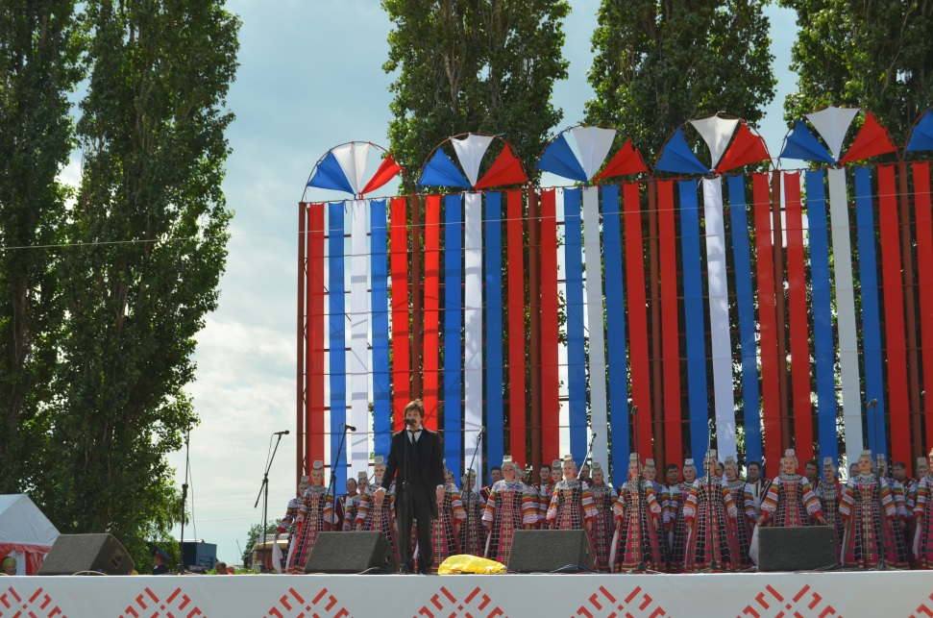
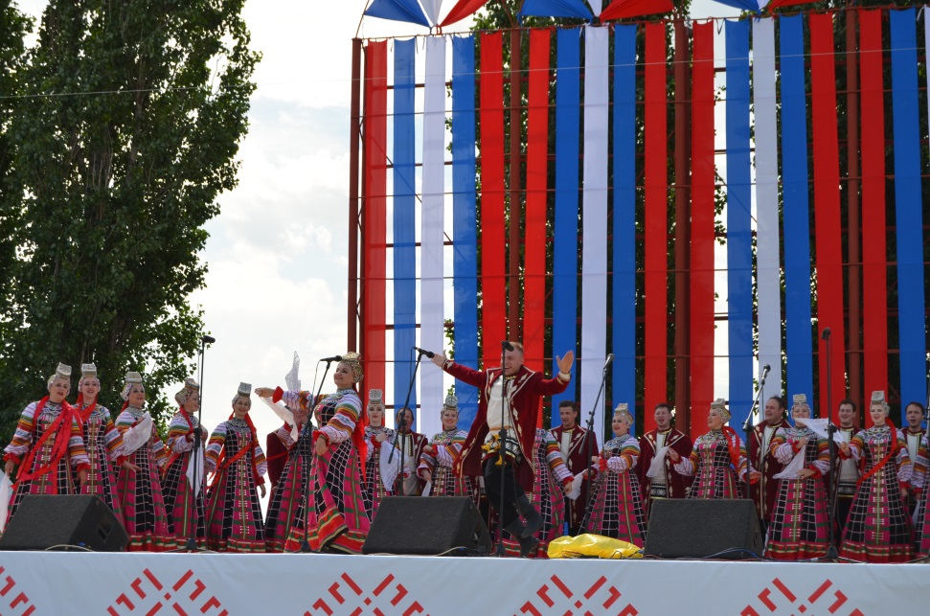
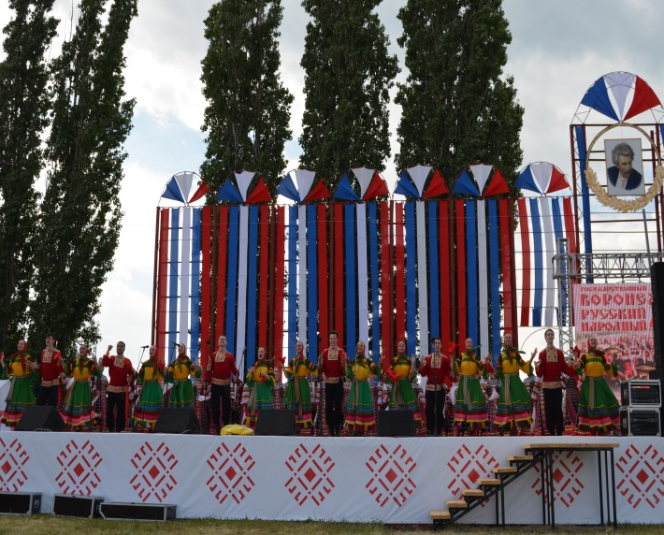
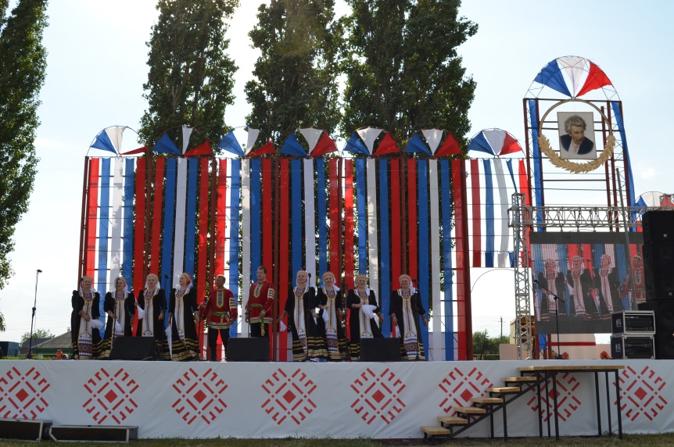
О подготовке к Всероссийскому фестивалю народной песни, музыки и танца
Гала-концерт

Slide 16
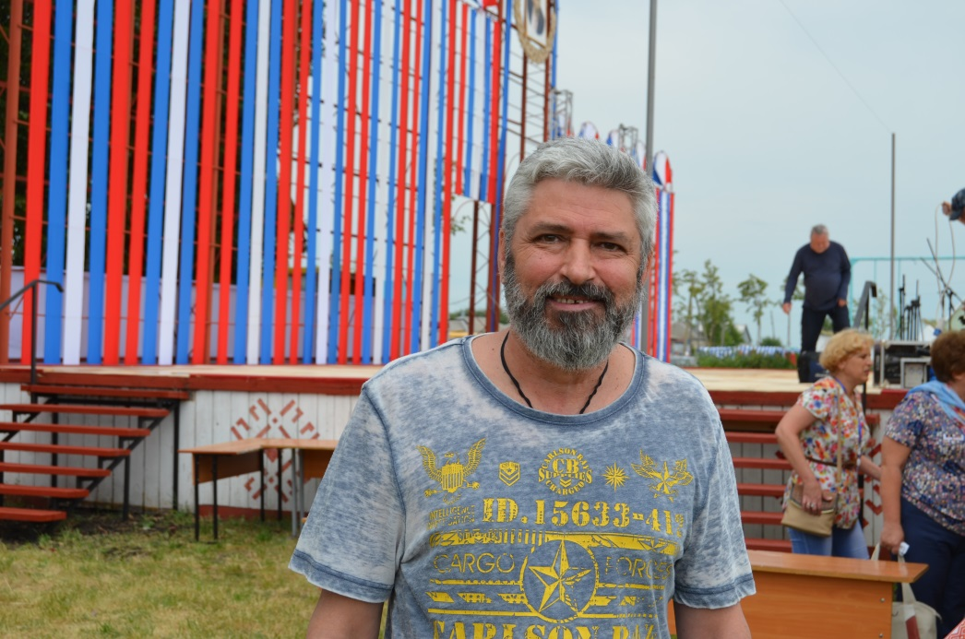
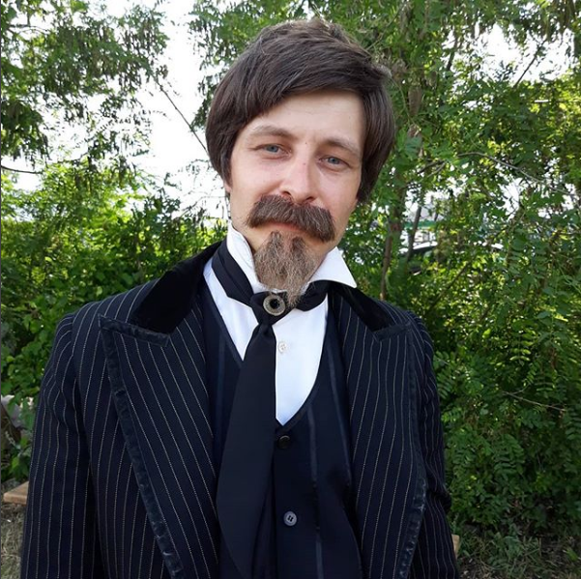
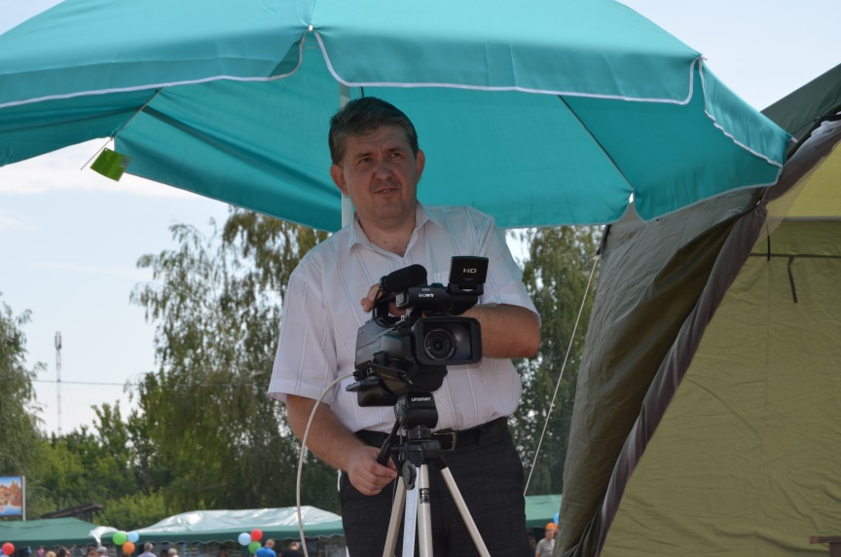
О подготовке к Всероссийскому фестивалю народной песни, музыки и танца
Режиссёрская группа

Slide 17
О подготовке к Всероссийскому фестивалю народной песни, музыки и танца
Приветствие гостей и участников

Slide 18
О подготовке к Всероссийскому фестивалю народной песни, музыки и танца
Памятные подарки коллективам

Slide 19
О подготовке к Всероссийскому фестивалю народной песни, музыки и танца
Зрители и участники фестиваля

Slide 20
О подготовке к Всероссийскому фестивалю народной песни, музыки и танца
Каким запомнится этот праздник ☺

Slide 21
О подготовке к Всероссийскому фестивалю народной песни, музыки и танца
17 Всероссийский фестиваль
«На родине М.Е. Пятницкого»
останется в сердцах всех участников, организаторов и гостей.
Спасибо!

